Slide 1
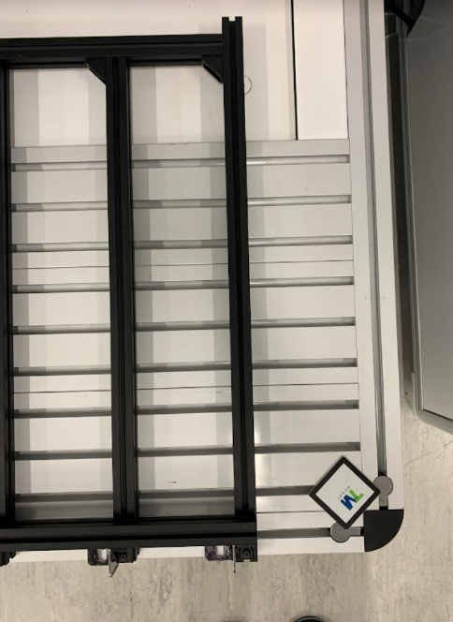
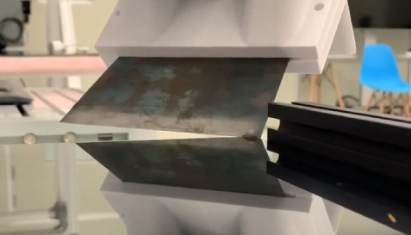
POL剝離測試-測試步驟
使用Landmark建立剝離坐標系
工具座標旋轉
剝離位置準備
調整Z軸高度
使用新坐標系移動進行剝離

Slide 2
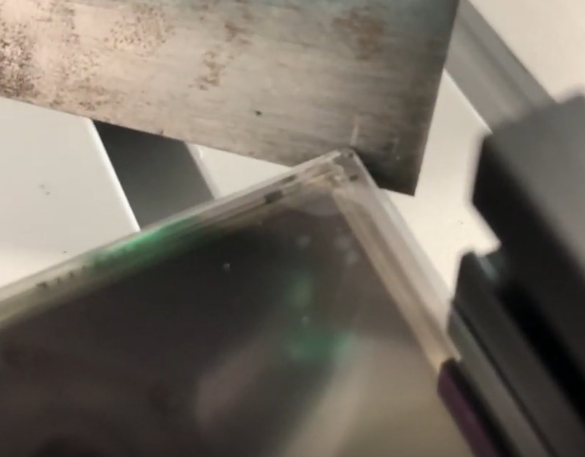
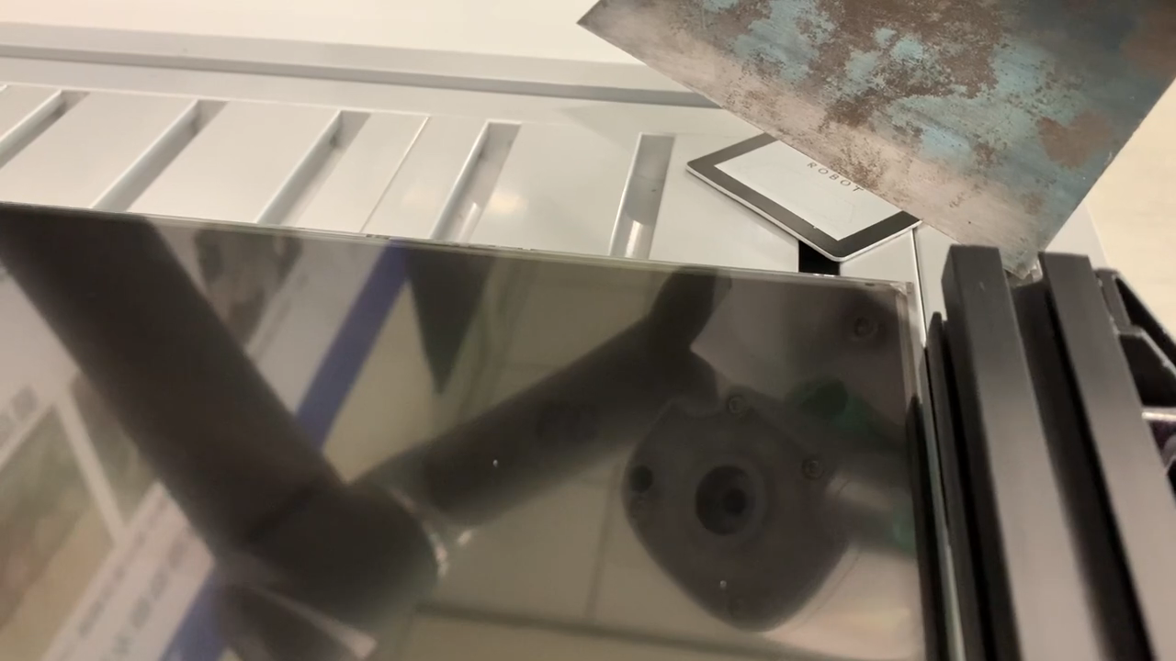
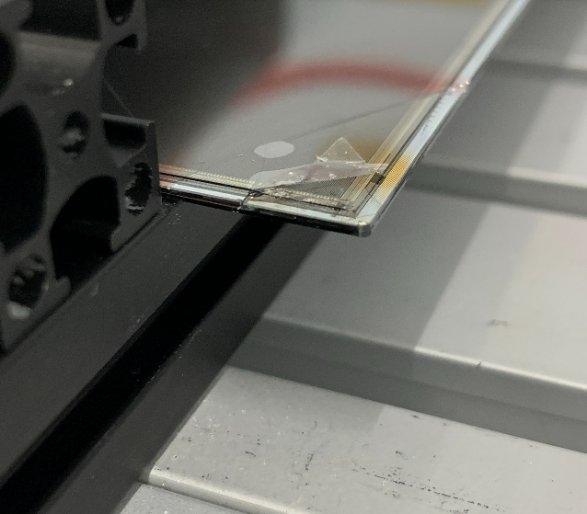
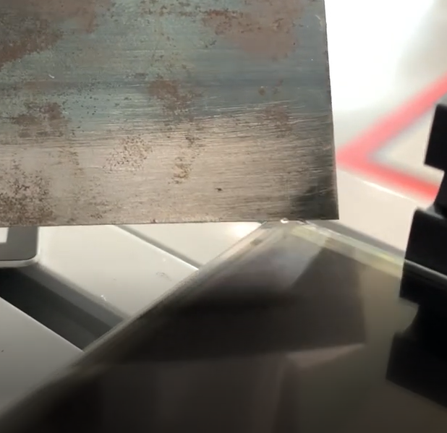
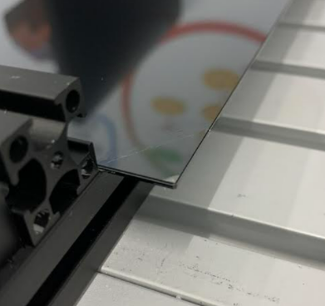
剝離測試
107.72第一次
107.65第一次
Z軸高度(mm) | 是否順利起角
107.60 | 否
107.60 | 否
107.63 | 否
107.63 | 否
107.65 | 否，剝離保護膜，破片
107.65 | 否，破片
107.68 | 是，第二次成功2mm
107.68 | 是，第一次成功2mm
107.70 | 是，第一次成功10mm
107.72 | 否
107.68第一次
107.65第一次

Slide 3
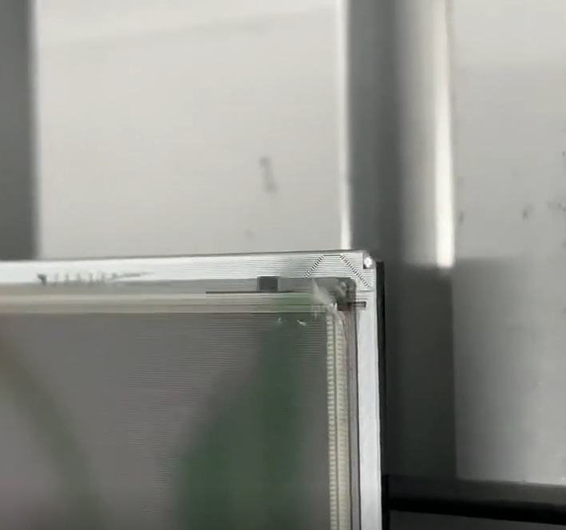
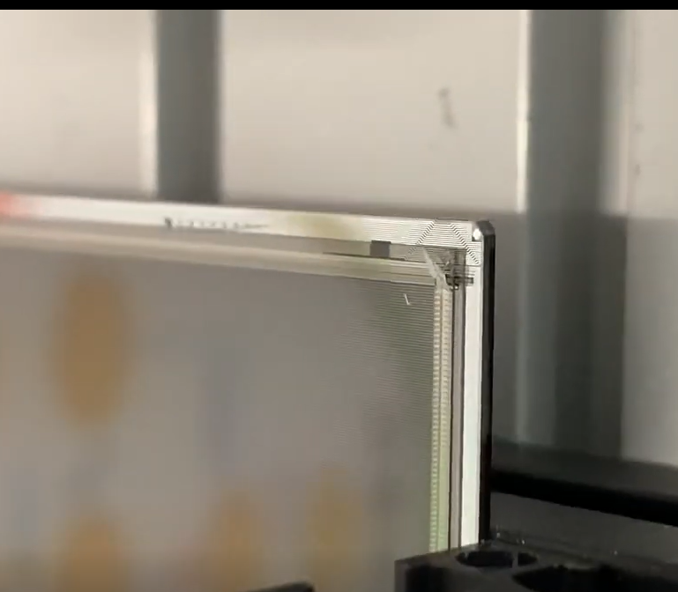
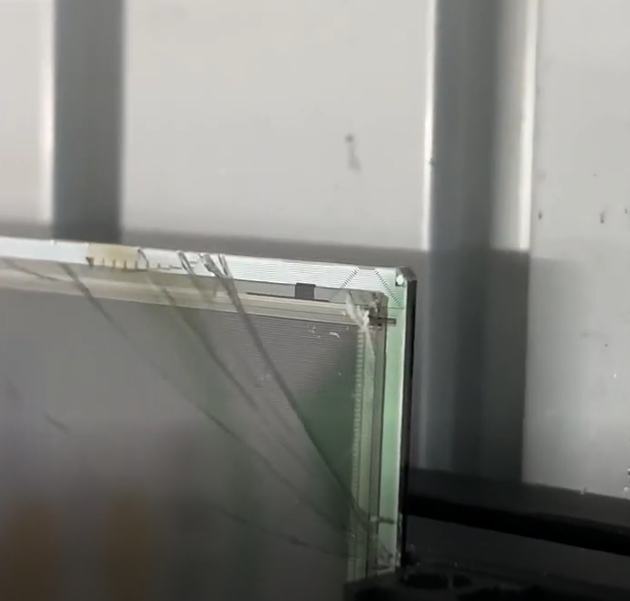
剝離測試
107.68第一次
107.68第二次
Z軸高度(mm) | 是否順利起角
107.60 | 否
107.60 | 否
107.63 | 否
107.63 | 否
107.65 | 否，剝離保護膜，破片
107.65 | 否，破片
107.68 | 是，第二次成功2mm
107.68 | 是，第一次成功2mm
107.70 | 是，第一次成功10mm
107.72 | 否
107.68第三次

Slide 4
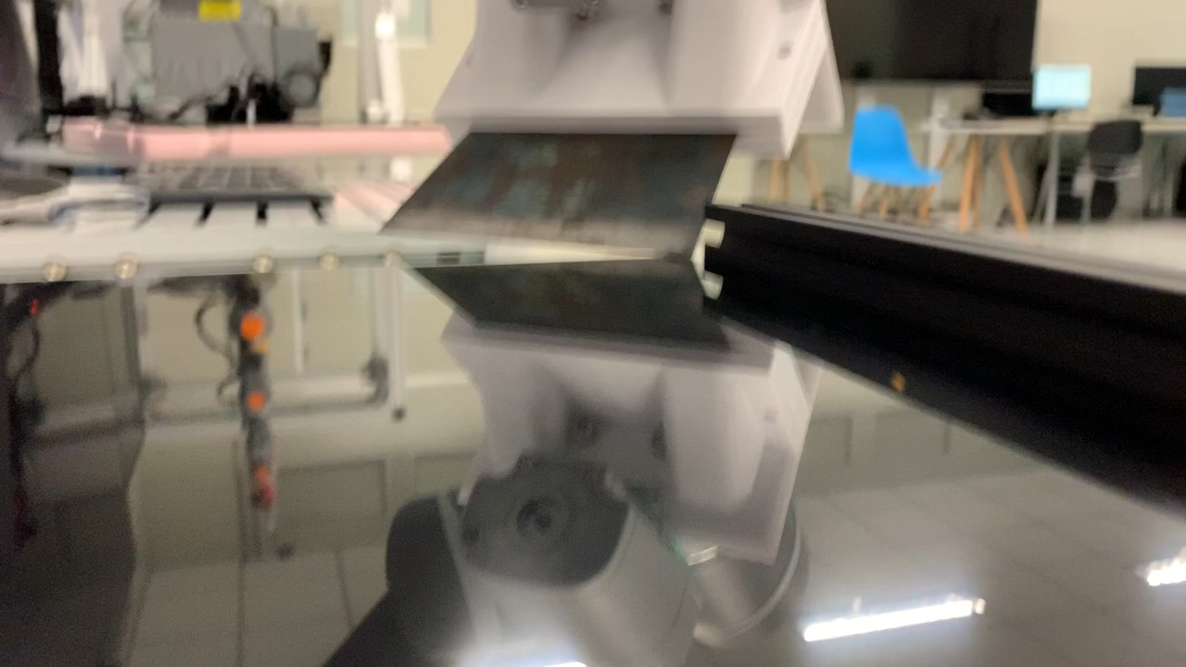
剝離測試
107.70第一次
Z軸高度(mm) | 是否順利起角
107.60 | 否
107.60 | 否
107.63 | 否
107.63 | 否
107.65 | 否，剝離保護膜，破片
107.65 | 否，破片
107.68 | 是，第二次成功2mm
107.68 | 是，第一次成功2mm
107.70 | 是，第一次成功10mm
107.72 | 否

Slide 5
剝離測試
測試修正：
1.剝離須一次到位
2.玻璃角落須有承靠避免破片，修改剝離治具
3.TM12M重複精度0.1mm，POL與黏著劑厚度約，
因此手臂重複精度不足，預計更換TM5M進行測試
Z軸高度(mm) | 是否順利起角
107.60 | 否
107.60 | 否
107.63 | 否
107.63 | 否
107.65 | 否，剝離保護膜，破片
107.65 | 否，破片
107.68 | 是，第二次成功2mm
107.68 | 是，第一次成功2mm
107.70 | 是，第一次成功10mm
107.72 | 否

Slide 6
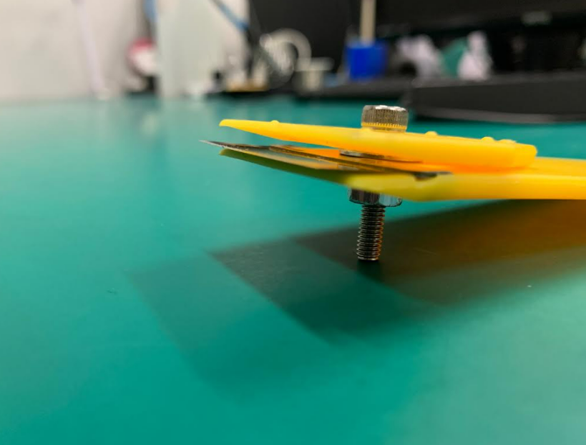
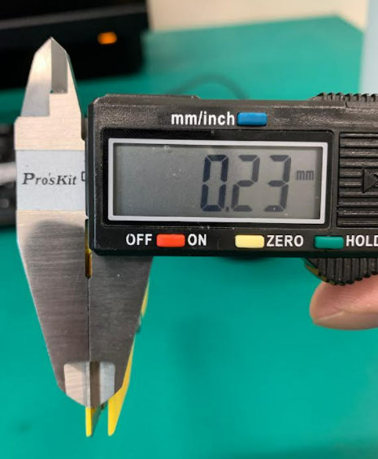
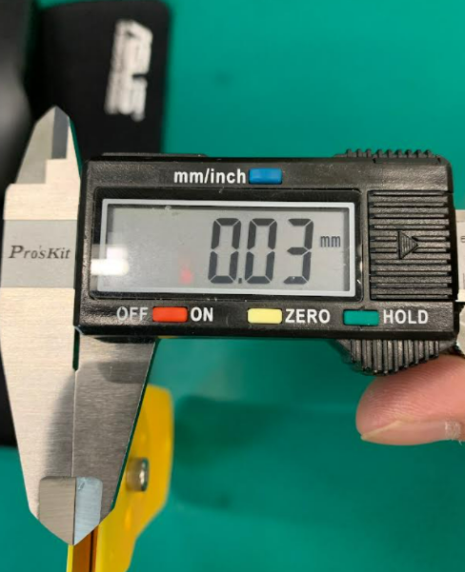
剝離治具概念
玻璃承靠位置
刀片厚度
刀鋒厚度

